Slide 1
KROKY K MODERNÍ ŠKOLE

Slide 2
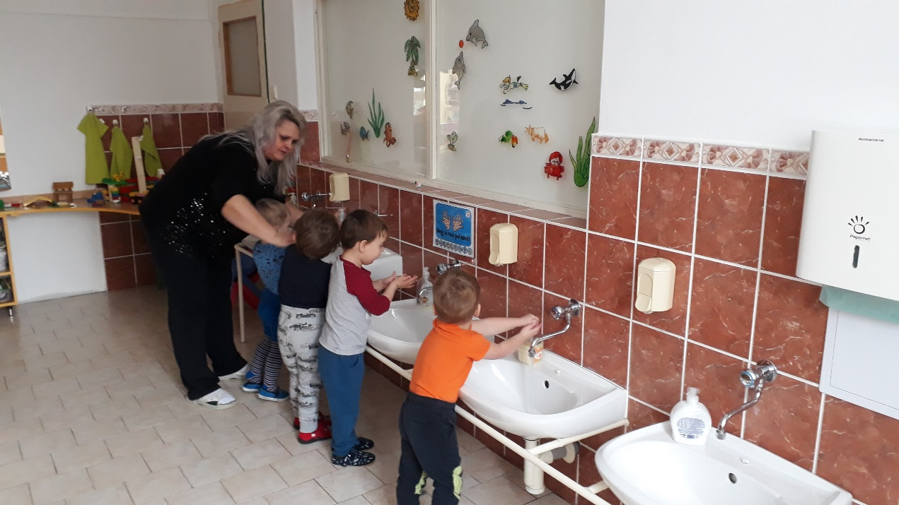
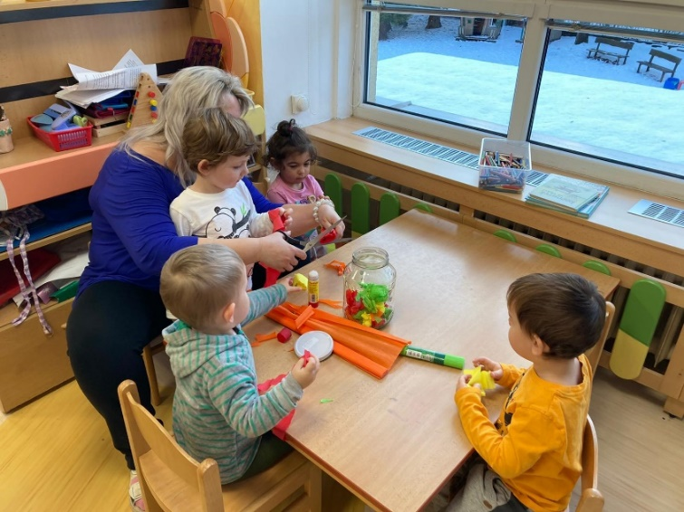
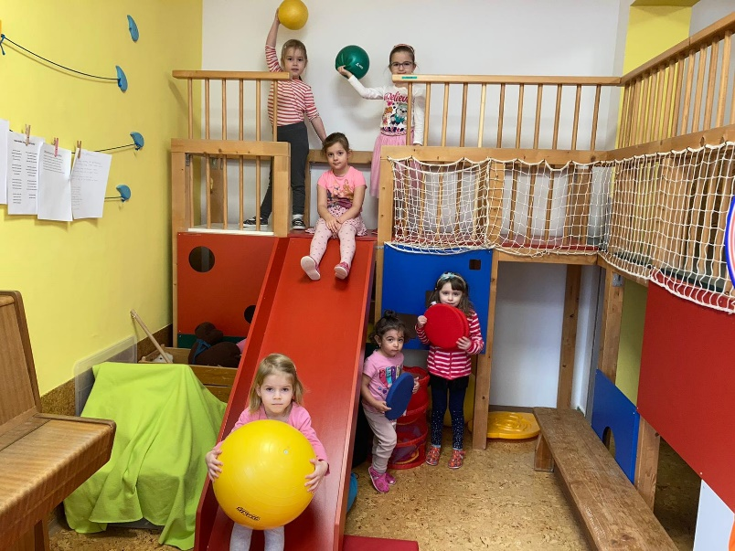
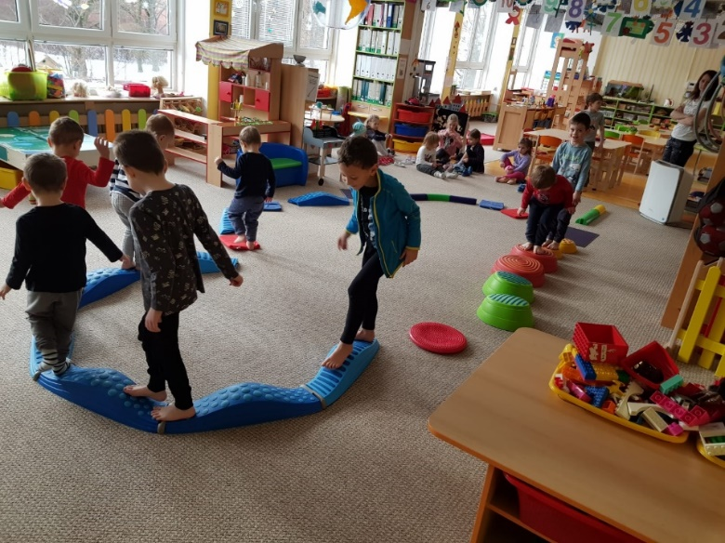
Klademe důraz na bezpečí:
Bezpečné herní prvky
Bezpečné sociální prostředí – vzájemná důvěra, úcta, solidarita a empatie, přirozená autorita
Hygienické prostředí

Slide 3
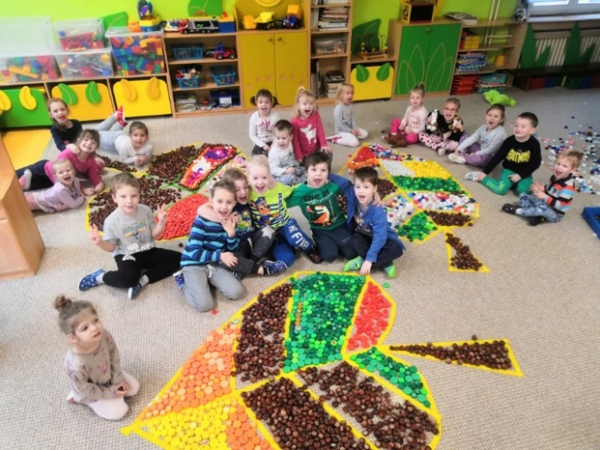
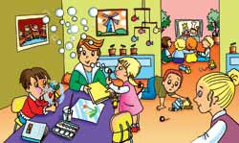
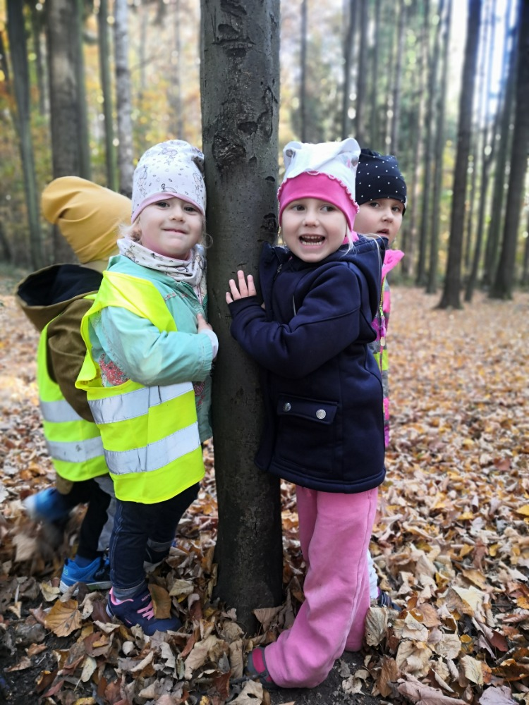
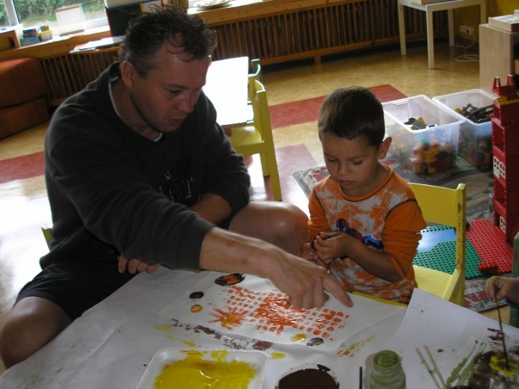
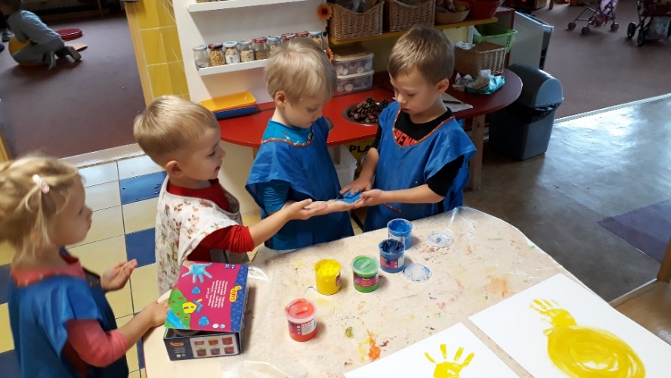
Poskytujeme přirozené podmínky pro socializaci dítěte:
Věkově smíšené třídy
Pobyt ve třídě s kamarádem
Postupnou adaptaci za přítomnosti rodiče

Slide 4
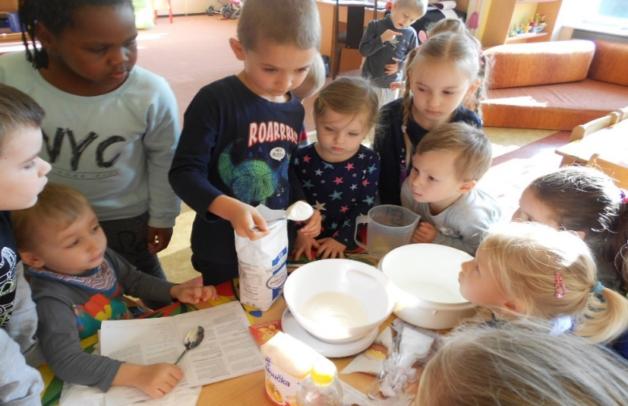
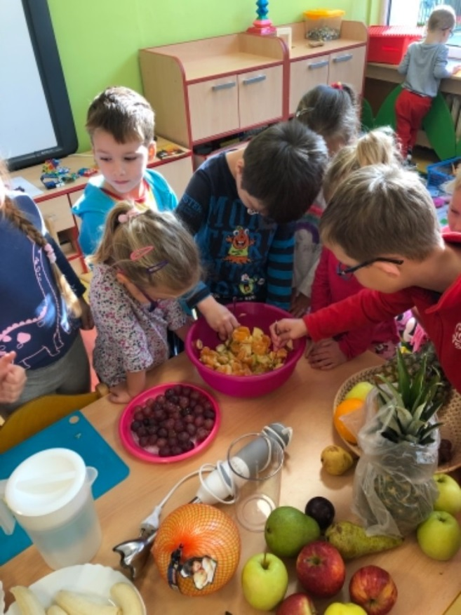
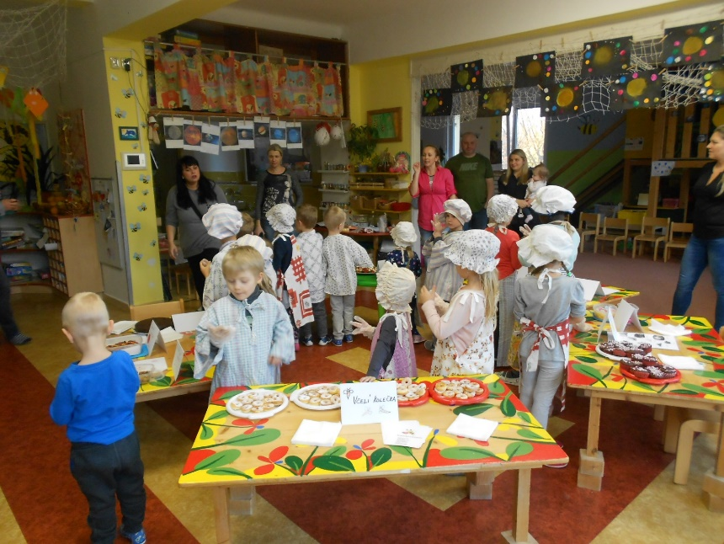
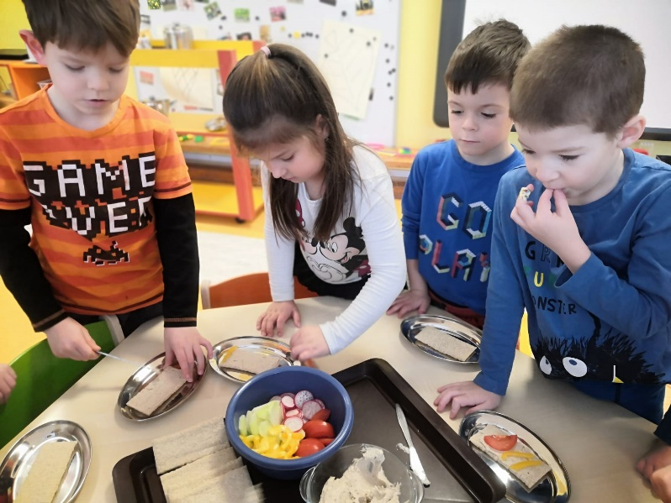
Pečujeme o zdravou výživu, vytváříme stravovací návyky:
Celodenní pitný režim – čistá voda, bylinné a ovocné čaje, džusy…
Vaříme z regionálních potravin
Chystáme si s dětmi ranní svačinky
Připravujeme ochutnávky
Společně s dětmi se zapojujeme do tvorby jídelníčku

Slide 5
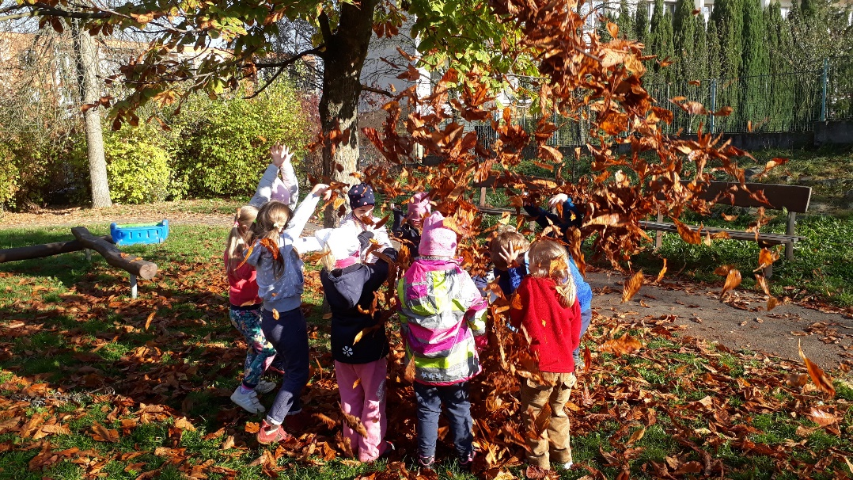
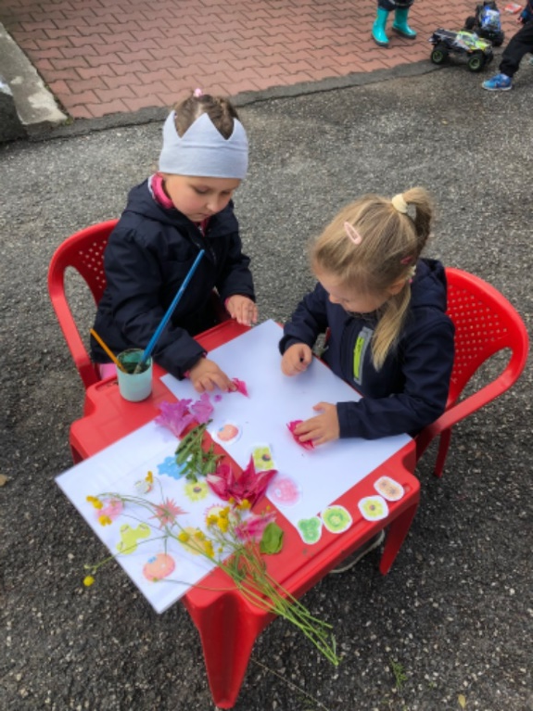
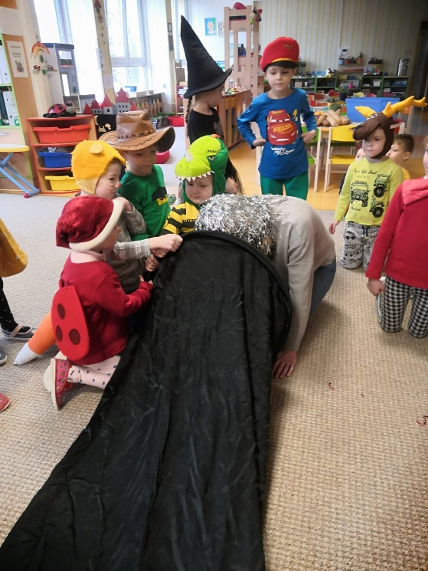
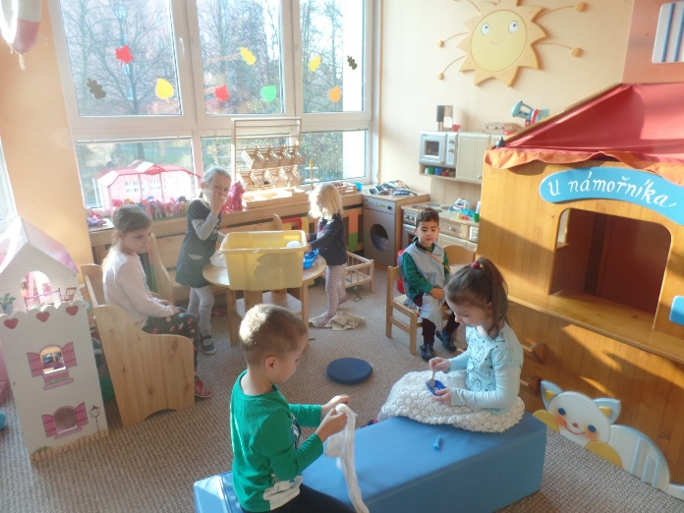
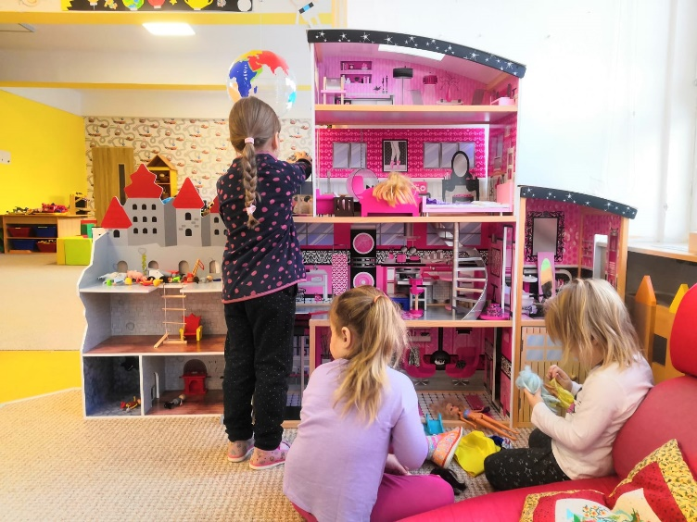
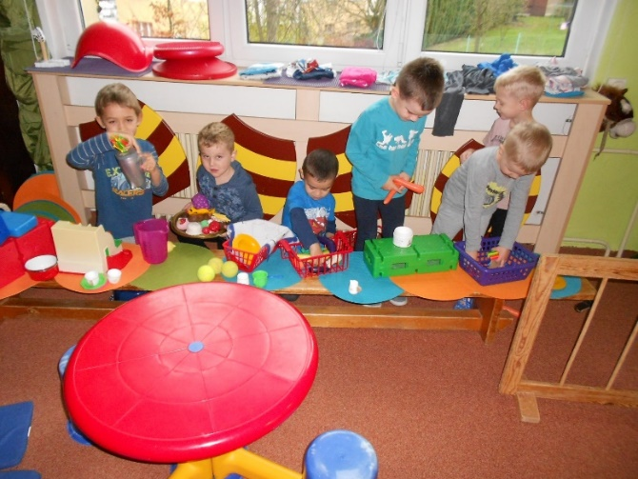
Rozvíjíme osobnost dítěte přirozeným způsobem, poskytujeme prostor, prostředky a čas pro spontánní hru a to v nekonfliktní atmosféře pod vedením kvalitních učitelek

Slide 6
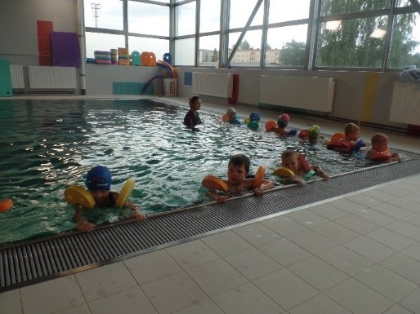
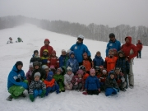
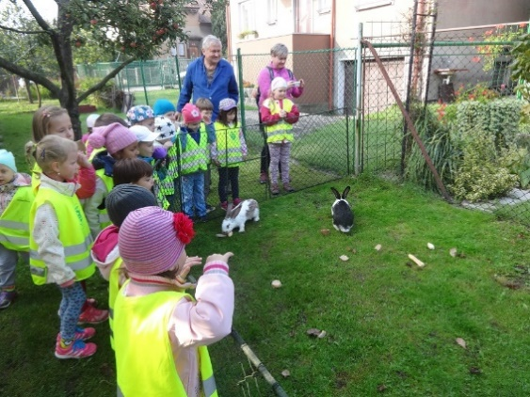
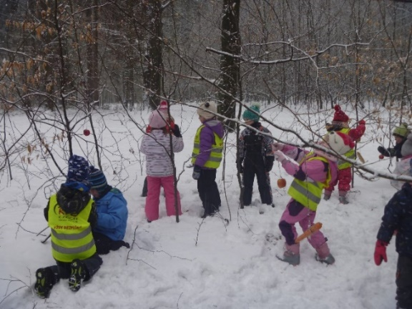
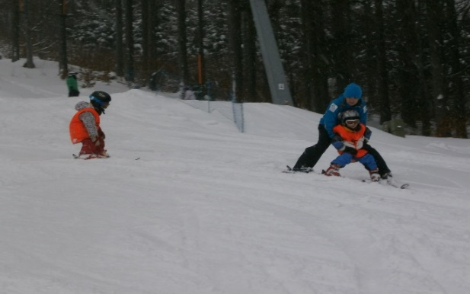
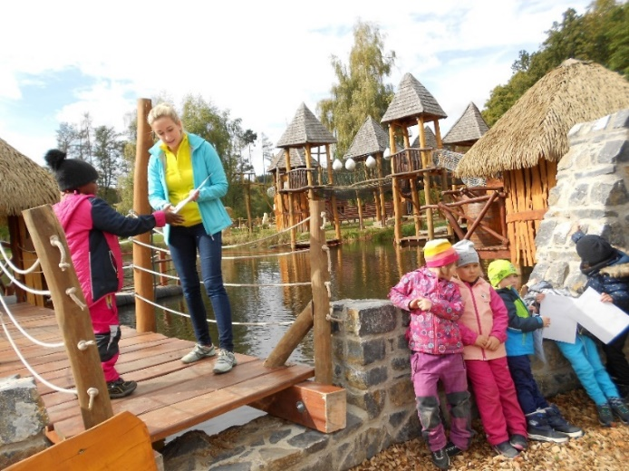
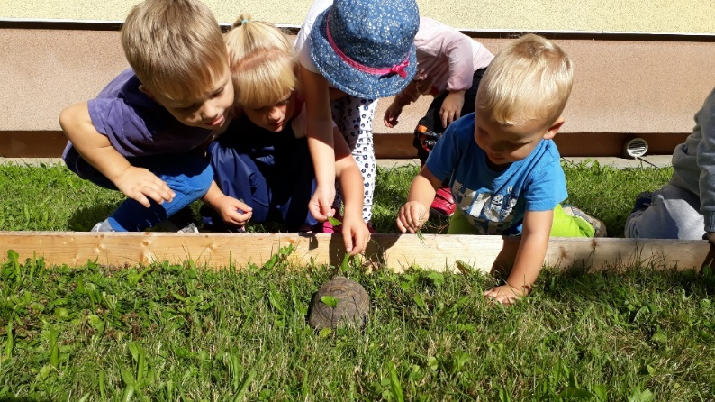
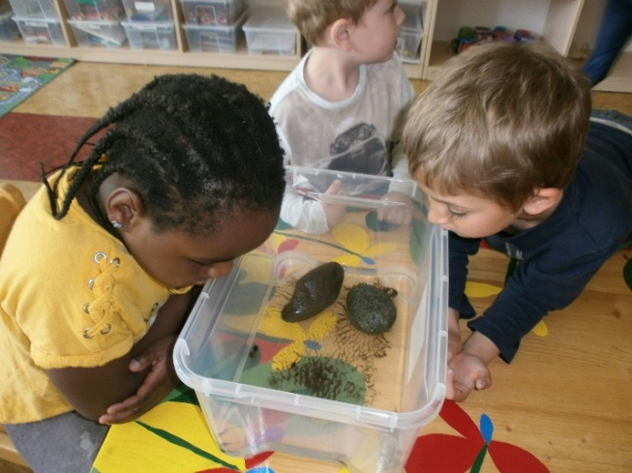
Ochraňujeme zdraví, posilujeme organismus dítěte a vedeme děti k lásce k přírodě:
Výlety do hor, do přírody, pobyty na zcela bezpečné školní zahradě
Školy v přírodě, kurzy plavání a lyžování
Máme ovocnou zahrádku a hmyzí domečky
Zeleninové a bylinkové záhonky
Pečujeme o želvy, oblovky, rybičky
Umísťujeme budky pro ptáčky a veverky na zahradě

Slide 7
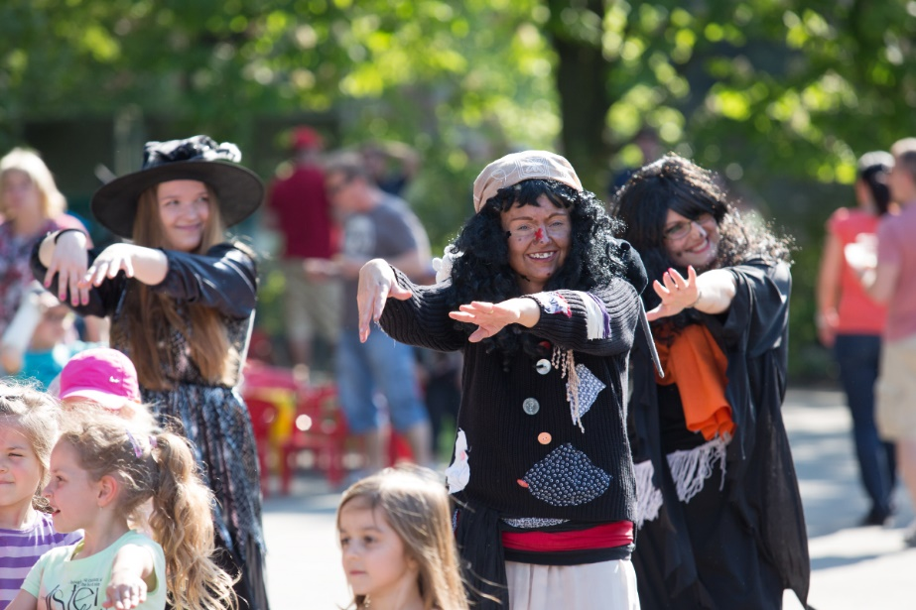
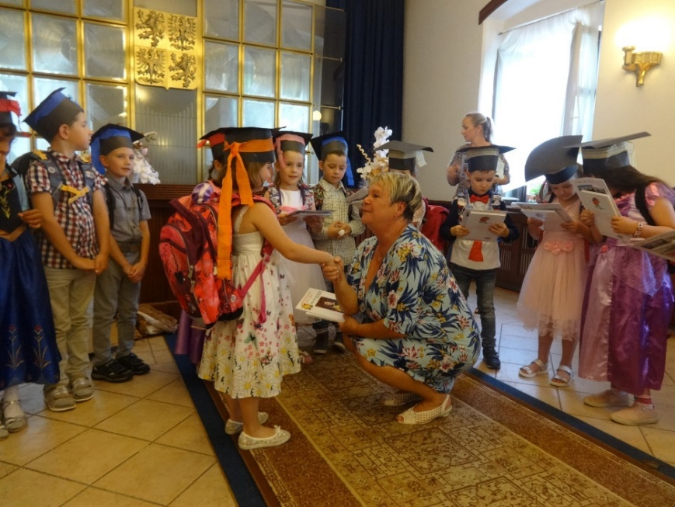
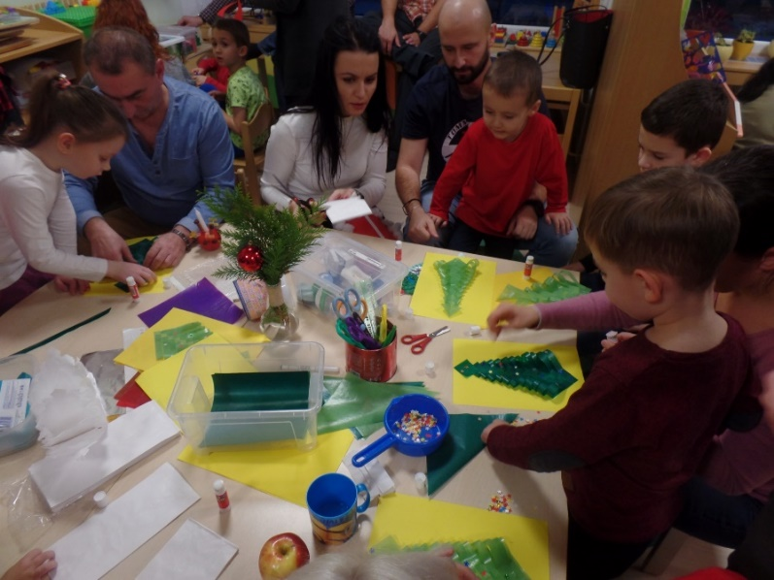
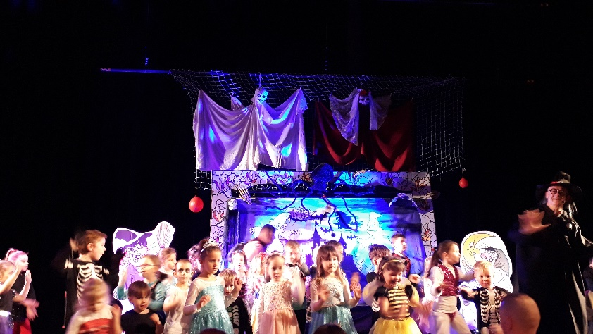
Budujeme partnerské vztahy s rodiči
Nabízíme konzultace a poradenství
Rodiče si mohou vyzvedávat své děti v jakémkoliv odpoledním čase
Děláme ukázkové hodiny s předškoláky
Pořádáme společné akce - karneval, Pálení čarodějnic, Zamykání zahrady, vánoční dílny a besídky, den Matek, Rozloučení se školáky…

Slide 8
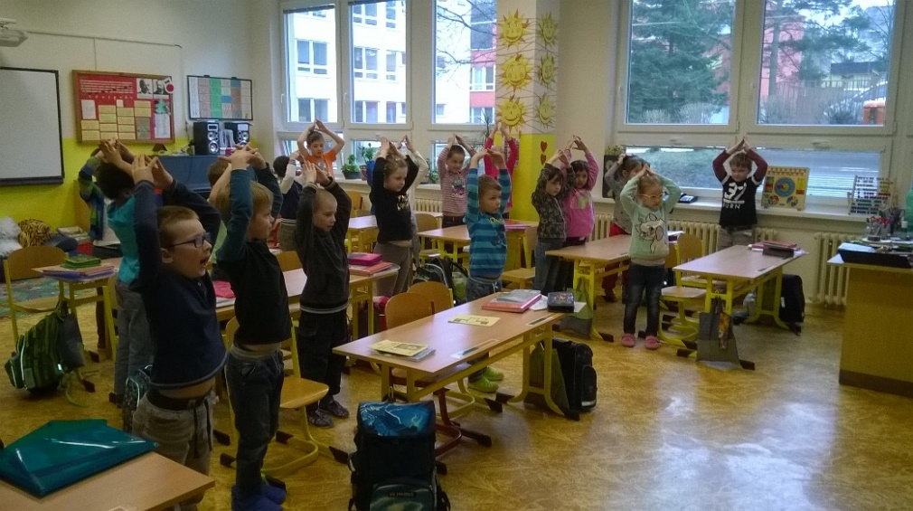
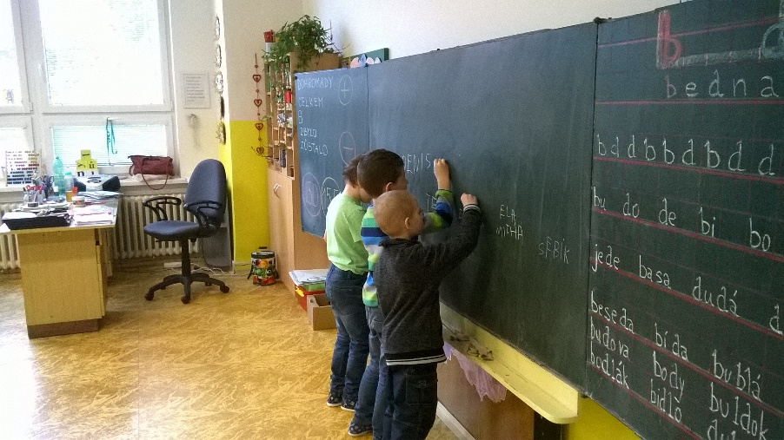
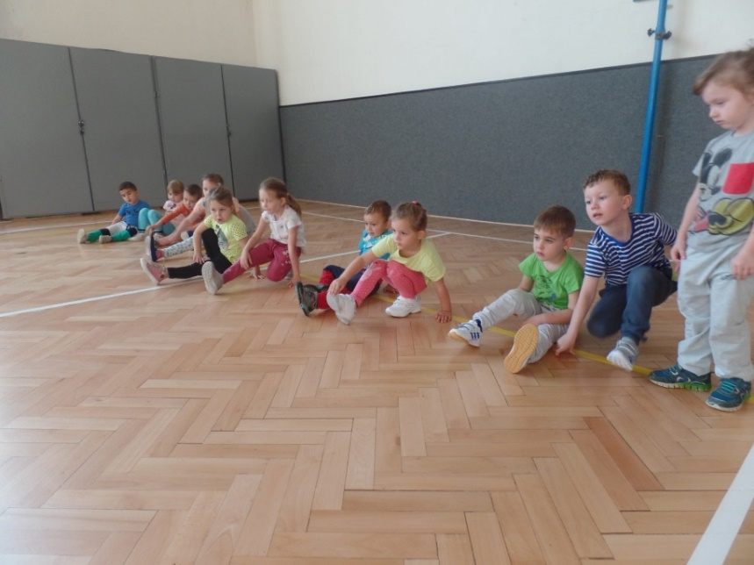
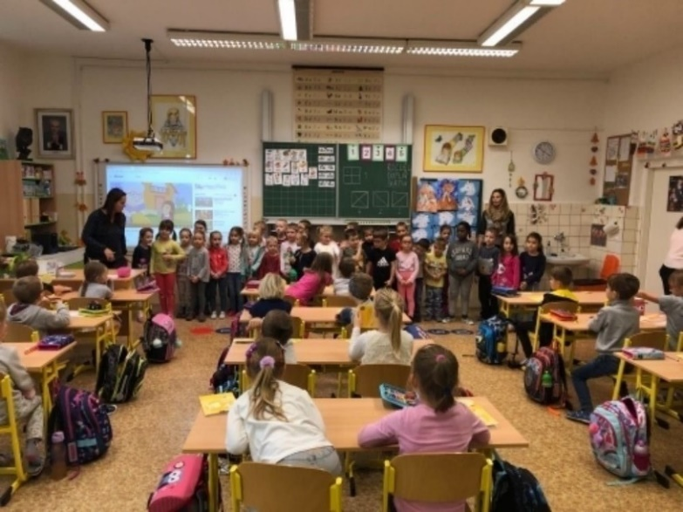
Spolupracujeme se základními školami v okolí:
Cvičíme v tělocvičně
Pořádáme vzájemné návštěvy – prvňáčci ve školce, školkáčci v 1. třídě
Chodíme s předškoláky na ukázkové hodiny do 1. tříd
Účastníme se akcí pořádaných základními školami – vánoční koncerty, pohádkové odpoledne, rozsvícení vánočního stromu…

Slide 9
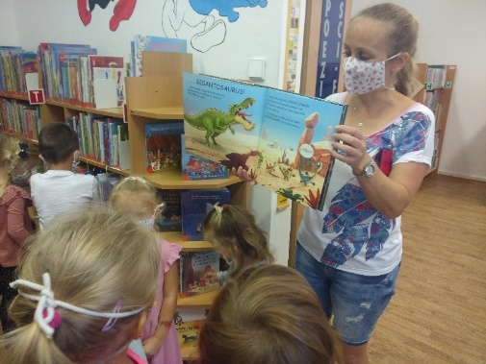
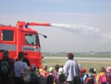
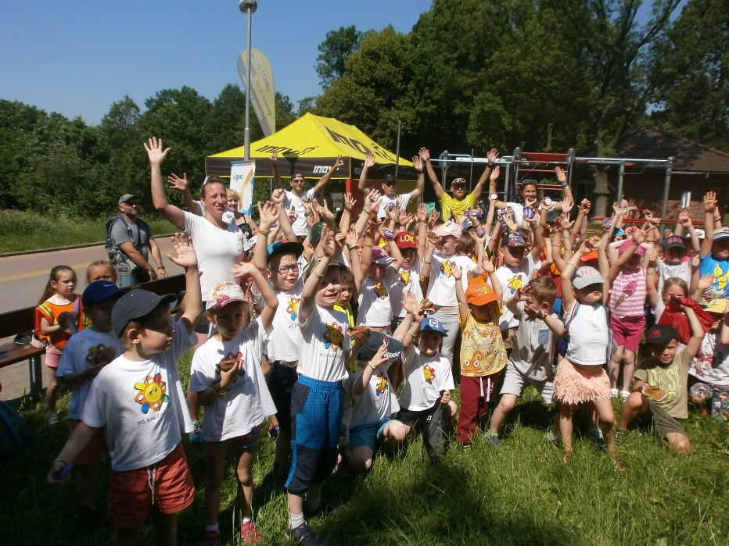
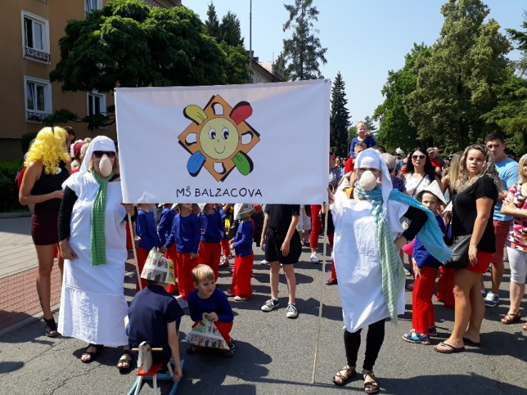
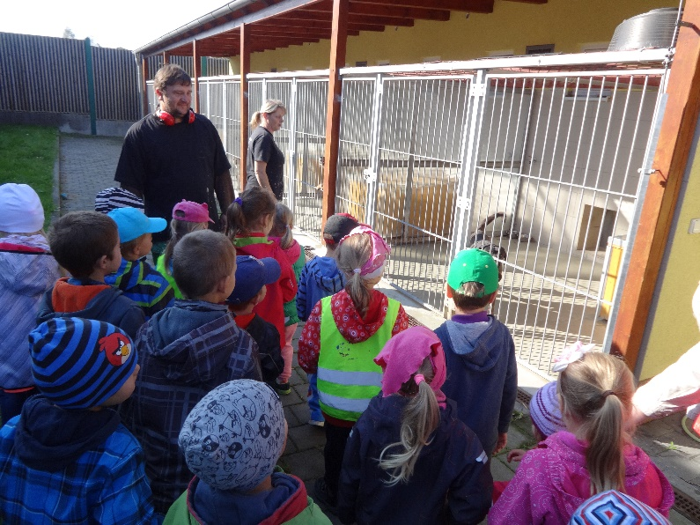
Jsme součásti komunity města:
Navštěvujeme knihovnu
Spolupracujeme s domovy pro seniory, Pedagogicko-psychologickou poradnou, logopedickými poradnami
Účastníme se kulturních a sportovních akcí (Light běh, Havířovská desítka, Havířov v pohybu, Havířov v květech, den Země…)
Využíváme akcí pořádaných hasiči, městskou policí…
Pomáháme Útulku pro zvířata, záchranné stanici pro drobné živočichy

Slide 10
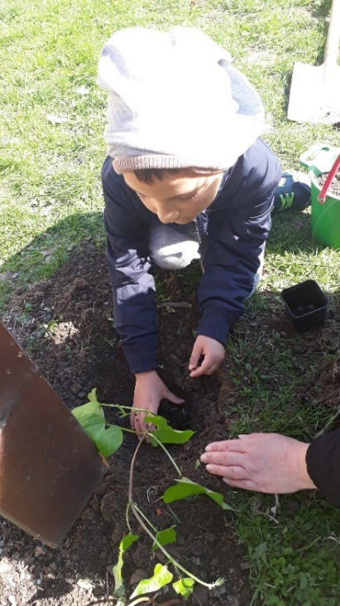
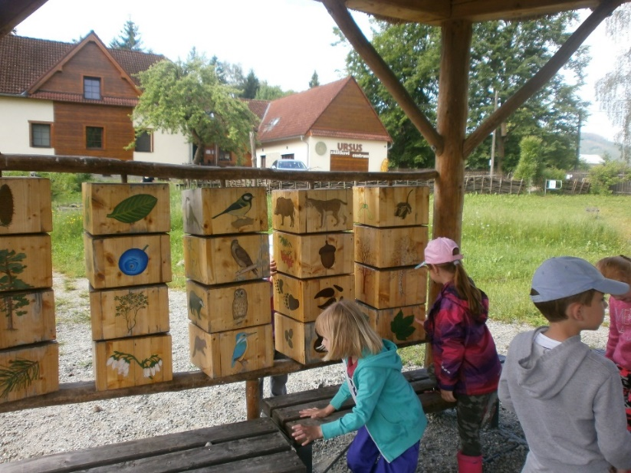
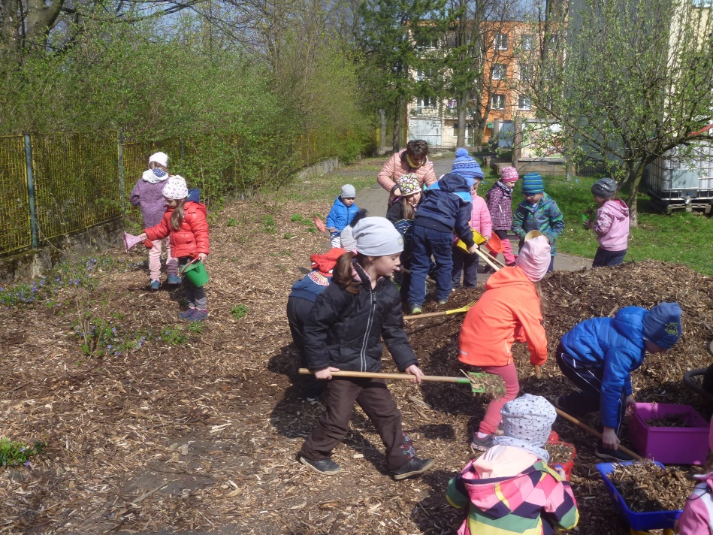
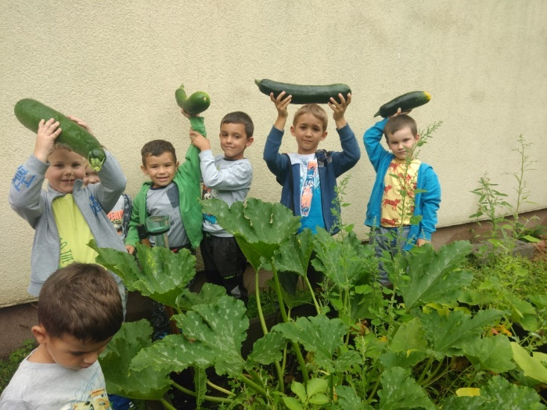
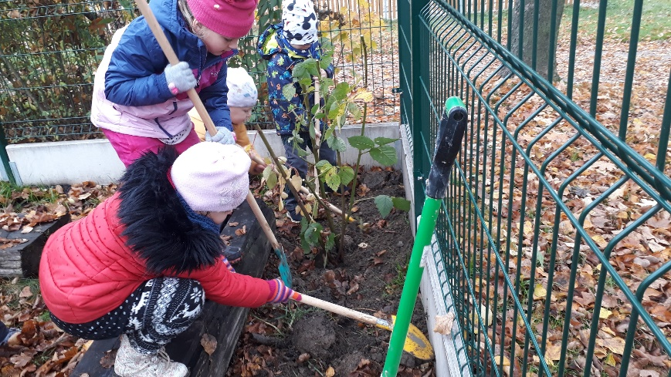
Vedeme děti k lásce k přírodě:
Pěstujeme si bylinky, ovoce a zeleninu
Pečujeme o želvy, oblovky, rybičky
Krmíme zvířátka v zimě
Navštěvujeme různá zařízení pro chov domácích zvířat
Navštěvujeme vzdělávací aktivity tykající flóry a fauny v Beskydech

Slide 11
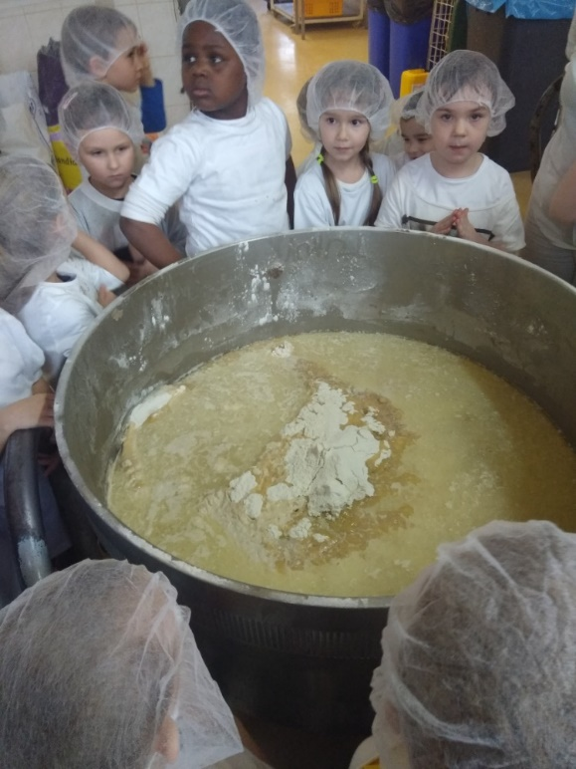
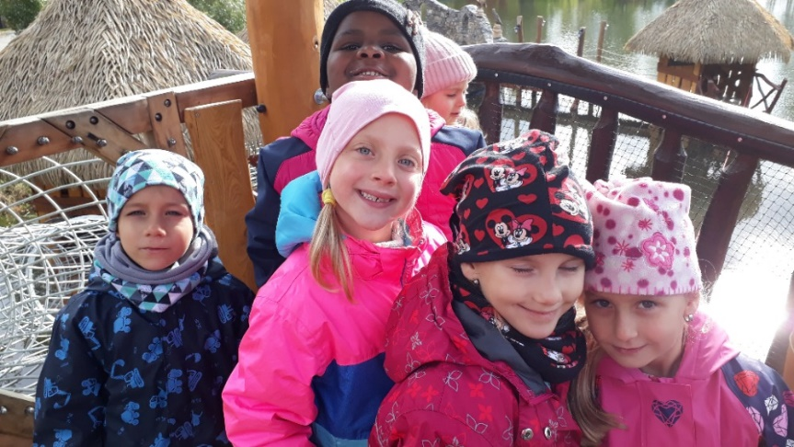
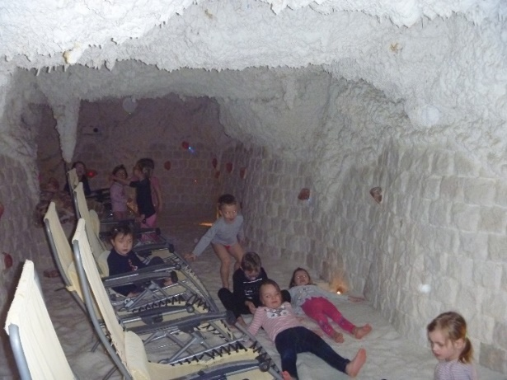
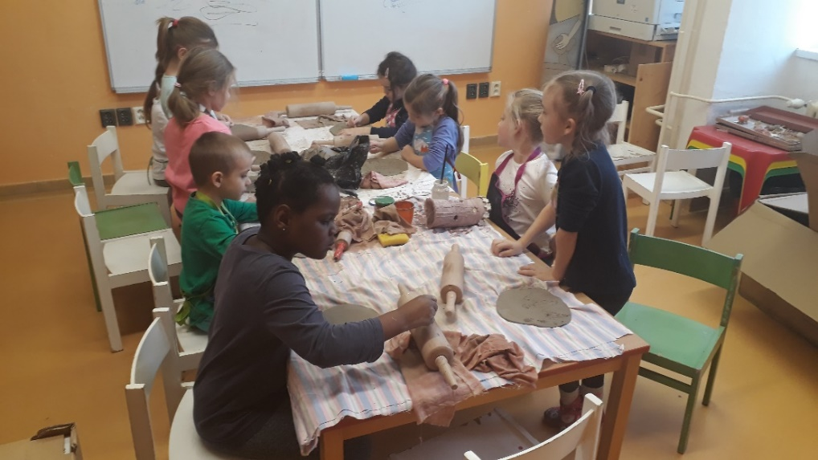
Co dál nabízíme?
Připravujeme předškoláky na vstup do základního vzdělávání prostřednictvím programů – předčtenářského a předmatematického
Další programy pro děti – angličtina, logohrátky, keramika, zvoneček
Školy v přírodě, výlety do přírody,
ZOO, DinoPark, URSUS
Jezdíme na exkurze
Inhalujeme vincentku
Navštěvujeme solnou jeskyni
Učíme se plavat a lyžovat

Slide 12
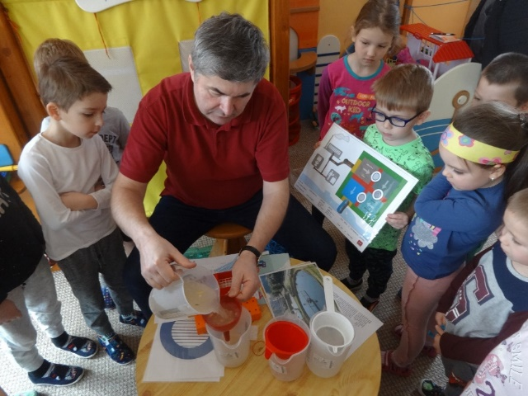
Jsme součástí vzdělávání 21. století:
Využíváme digitální technologie pro vzdělávání
Jsme partnerskou školou SYPO – Systému podpory profesního rozvoje učitelů a ředitelů
Státní fond životního prostředí finančně podpořil náš projekt pro školy v přírodě
Technicky vzděláváme naše děti - Malá technická univerzita
Jsme zapojení do projektu Se sokolem do života
Využíváme aktivit pořádaných MAP
Spolupracujeme s Mensou, hledáme a podporujeme nadané děti
Natáčíme s Českou televizi – Draci v hrnci
Jsme partneři ilustrátora Adolfa Dudka

Slide 13
Co dál? Přijďte k nám a staňte se součástí „Balzačky“…
… a společně budeme naplňovat vizi školy
„Být moderní škola nabízející aktivity, které vycházejí ze skutečných potřeb i zájmů dítěte. Nepromarnit čas, naplnit vše dobré a dát dítěti do vínku, ve spolupráci s rodinnou výchovou, kvalitní základ pro celoživotní učení“

